Slide 1
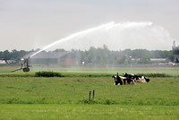
Onttrekkingen in beeld
Wateroploop Waternetwerk Veluwe
Donderdag 3 oktober
Gemeente Putten, Provincie Gelderland en Waterschap Vallei en Veluwe

Slide 2
Onttrekkingen in beeld
Onttrekkingen in beeld (aanleiding)
Waterbalans en onttrekkingen
Grondwaterbeheer (hoe georganiseerd)
Case Putten
Case rwzi Harderwijk
Verbinden case Putten en case rwzi Harderwijk
Vervolgstappen onttrekkingen in beeld

Slide 3

Onttrekkingen in beeld
Aanleiding
Langdurige droge perioden →
droogval beken, dode bomen, effect onttrekkingen
Hevige piekbuien en langdurige regenval →
Grondwateroverlast, bv flanken stuwwallen
Nieuwe balans in grondwaterstanden en -voorraad
Randvoorwaarde; grondwaterdata op orde
  Onttrekkingen in beeld
  Meetnet voor trends in grondwaterstanden en ingrepen in systeem

Slide 4
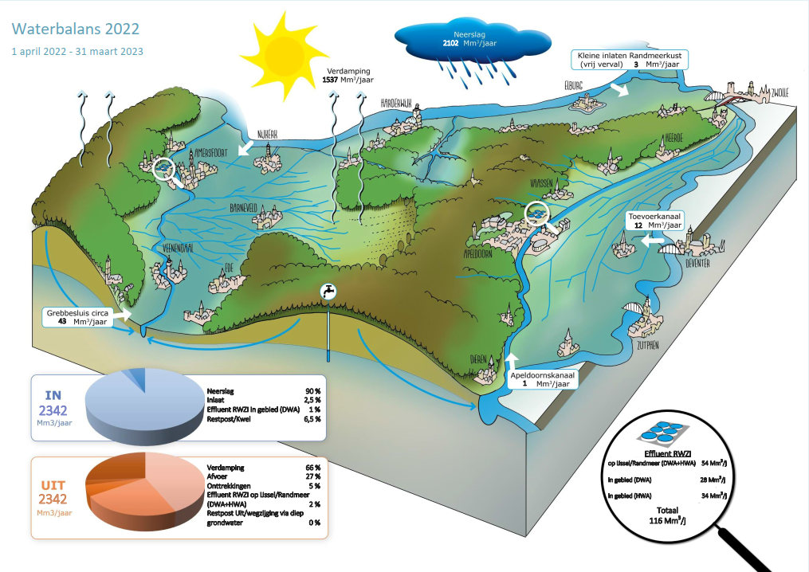
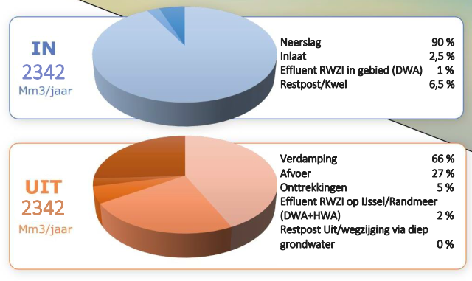
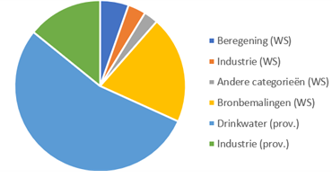
Waterbalans en grondwateronttrekkingen

Slide 5
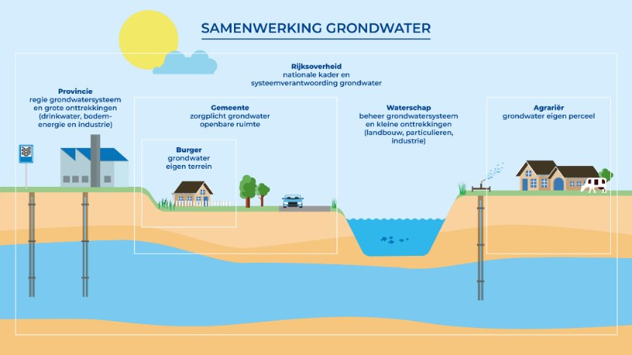
Grondwaterbeheer - Hoe is het geregeld?

Slide 6
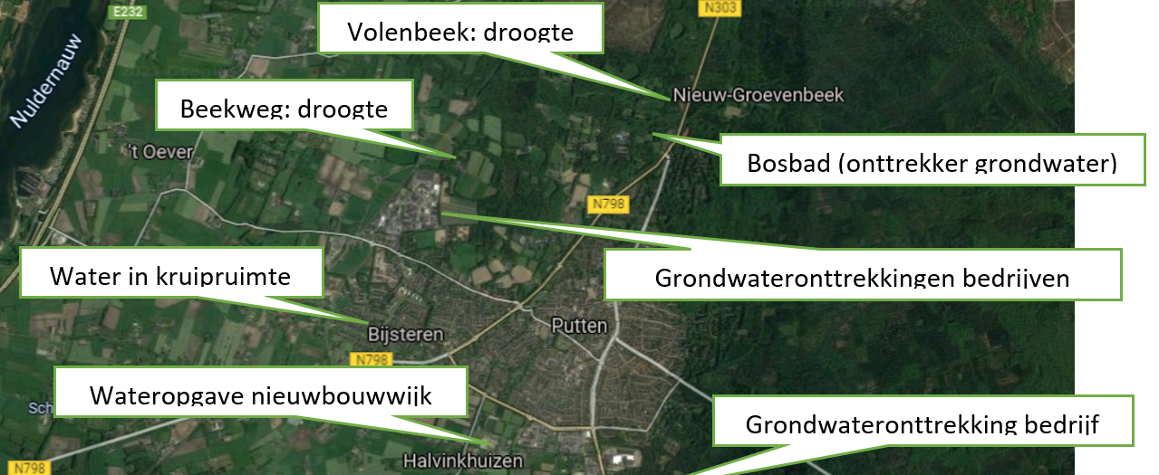
Case Putten
Aanleiding
Vragen inwoners aan gemeente over droogval in beek en sterfte bomen;
Locaties met wateroverlast.
Inhoudelijk doel
inzicht in watersysteem, balans grondwaterstanden en -onttrekkingen;
Handelingsperspectief.
Procesdoel
Beschikbare en betrouwbare informatie;
Uitwisselen van informatie;
Wet- en regelgeving en VTH.
Samenwerkingsdoel
Hoe is de samenwerking?
Wat werkt goed, wat kan beter?
Wens
Samenwerken met alle partijen in gezamenlijke ambitie om vraagstukken voor nu en de toekomst op te lossen.

Slide 7
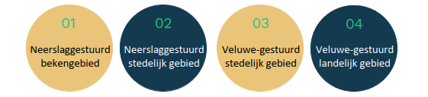
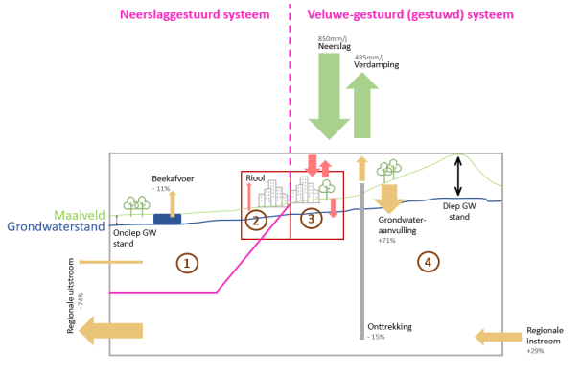
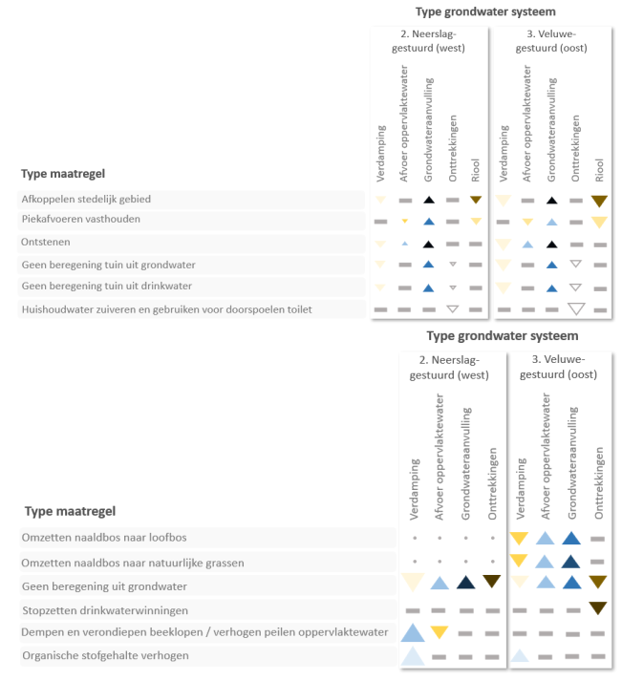


Uitkomsten Case Putten - inhoudelijk
watersysteem
waterbalans
Handelingsperspectief
Onttrekkingen in beeld

Slide 8
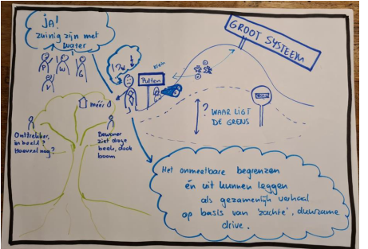
Uitkomsten Case Putten – proces en samenwerking
Proces
Beschikbare data verschillend niveau van betrouwbaarheid
Uitwisseling data niet altijd even goed mogelijk (databases, AVG)
Samenwerking
Essentieel
Iedereen heeft een stukje van de puzzel
Samenwerken levert nieuwe inzichten op

Slide 9
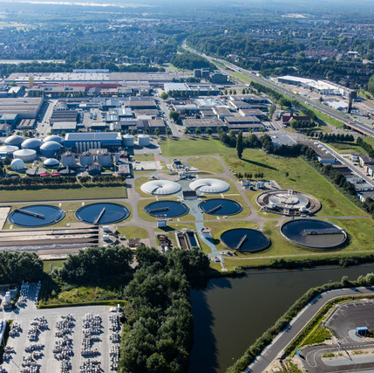
Case rwzi Harderwijk
    Aanleiding Case Harderwijk
Verdrogingsproblematiek in de Noord Veluwe
Zicht op mate van effect / bijdrage grondwateronttrekkingen
Capaciteitsvraagstuk bedrijfslozingen rwzi Harderwijk

Slide 10
Case rwzi Harderwijk
Aanpak
Terug redeneren vanaf waterstromen rwzi Harderwijk
Gemeente Putten, Ermelo & Harderwijk
Focus industriële onttrekkingen
RWZI
DWA
HWA
Rioolvreemd water
oppervlaktewater
grondwater
bronneringswater etc.
Hemelwater/regen
Huishoudelijk afvalwater
Afvalwater bedrijven en instellingen

Slide 11

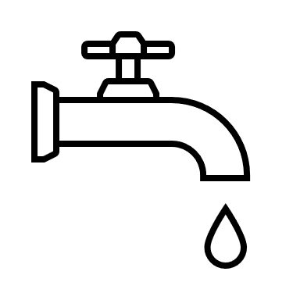



Case rwzi Harderwijk
DWA – afvalwaterlozingen bedrijven
Lozing op rwzi e/o Opp. water
Afvalwater bedrijven / huishoudens
Wateronttrekking
Leidingwater
DWA
Grondwater
DWA
Opp. water
Waterbalans rwzi afvalwaterlozingen bedrijven

Slide 12
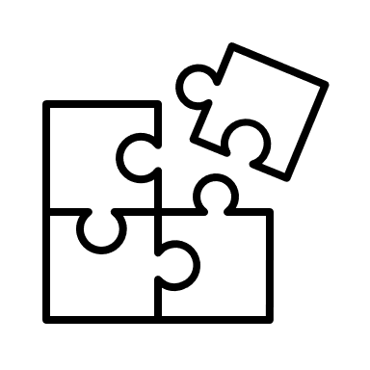




Verbinden Case Putten en RWZI Harderwijk
Waternetwerk Veluwe
De onttrekkingen drinkwater (Vitens) goed geregistreerd en in beeld;
De industriële onttrekkingen zijn voor nu voldoende in beeld;
Waterschap, provincie en gemeente / UD hebben samen een complete en actueel inzicht industriële onttrekkers.

Slide 13
Vervolgstappen Onttrekkingen in beeld
Afspraken Waternetwerk Veluwe
Waterschap en provincie houden regelmatig de vergunning tegen het licht;
Waterschap, provincie en onttrekkers bespreken welke besparingen mogelijk zijn;
Verkenning waterrotondes;
  De case Nijkerk (waterrotonde);
Waterketenbenadering verder uitwerken → gemeenten, omgevingsdiensten en Vitens brengen waardevolle kennis in;
Verkenning methodiek grondwateronttrekkingsplafond
(definitie, tijd, ruimte (3D) en schaalgrootte, ....).

Slide 14




